Slide 1
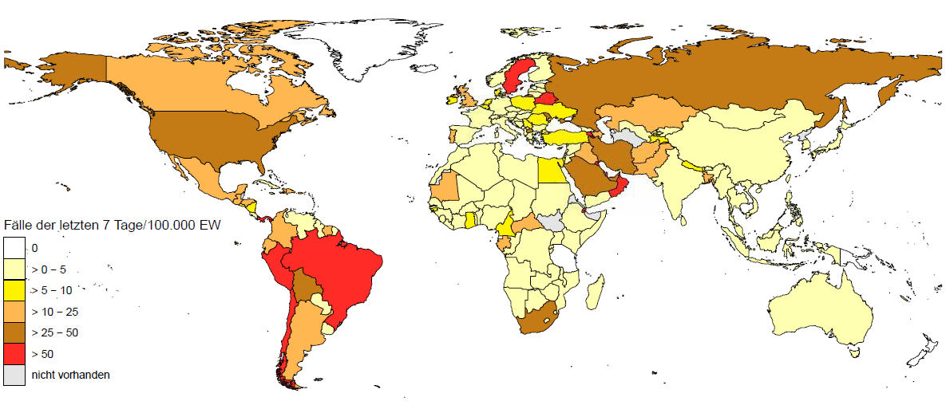
7-Tages-Inzidenz pro 100.000 Einwohner
Quelle: ECDC, Stand 07.06.2020

Slide 2
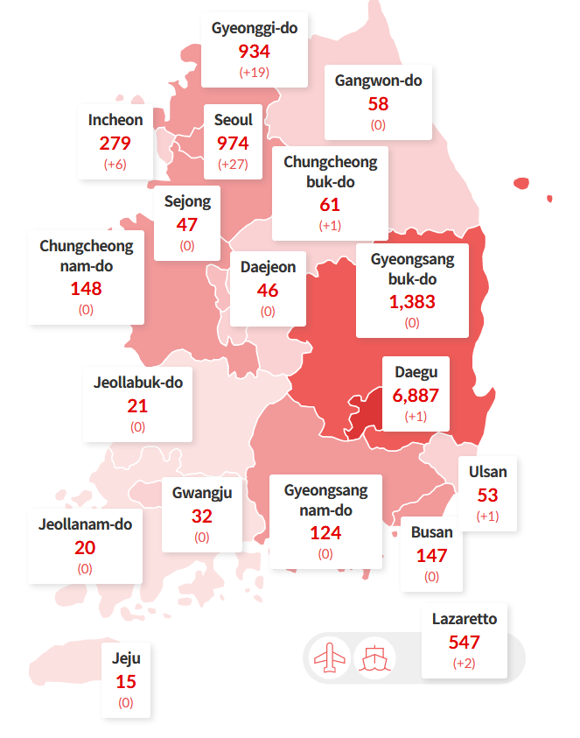
Süd-Korea (Datenstand: 06.06.2020) 11.776 Fälle (22,7 pro 100.00 EW); 273 Todesfälle (2,3%)
57 neue gemeldete Fälle, davon
27 (47%) Fälle in Seoul: Die meisten der neuen Fälle sind verbunden mit Nachtclubs in Itaewon District ➔ ab Samstag Nachtclubs, Bars und Diskotheken mit sofortiger Wirkung auf unbestimmte Zeit zu schließen.
19 (33%) Fälle in Gyeonggi-do: Nachtclubs und Bars für zwei Wochen geschlossen werden

Slide 3
Was sich nicht geändert hat:
Diejenigen, die mit Symptomen sind, sollten eine Medizinische Maske tragen, wenn sie ausgehen müssen
Das personal sollte bei Pflege von Patient zu Hause eine Medizinische Maske tragen, um sich zu schützen und eine weitere Übertragung zu verhindern.
Medizinische Personal sollte medizinische Masken tragen, bei der allgemeinen Behandlung und Pflege von verdächtigen/bestätigten COVID-19 Patienten

Slide 4
In Einrichtungen des Gesundheitswesens
In Gebieten mit „community transmission “ :
Medizinische Masken für alle Medizinische Personal, die in Einrichtungen des Gesundheitswesens arbeiten, nicht nur für Mitarbeiter, die mit COVID-19 Patienten zu tun haben. (Ausnahme: Verwaltungspersonal)
Medizinische Masken für Medizinisches Personal in ambulanten Patientenversorgung
In Gebieten mit „Sporadic transmission or clusters “
Medizinische Masken für alle Medizinisches Personal, die in Kontakt mit einem verdächtigen oder bestätigten COVID-19-Patienten sind.
Filtrierende Halbmasken (N95 or N99 or FFP2 or FFP3): in Settings, in denen aerosol generating procedures (AGP) (AGP) durchgeführt werden

Slide 5
Allgemeine Bevölkerung in Gebieten mit „community transmission “ und die physische Distanzierung nicht möglich ist
Medizinische Masken
Für Personen mit einem höheren Risiko (>60 Jahre, Personen mit Grunderkrankungen)
Für Personen mit respiratorischen Symptomen
Nicht-medizinische Masken (Non-medical mask)
wenn eine physische Distanzierung schwierig ist, wie z.B. in öffentlichen Verkehrsmitteln, in Geschäften, Massenveranstaltungen, in geschlossenen Räumen, Schulen, Kirchen und Moscheen
Settings mit hoher Bevölkerungsdichte (z.B. Flüchtlingslager und lagerähnliche Einrichtungen, Slums)

Slide 6
Nicht-medizinische Masken sollten aus mindestens drei Schichten bestehen:
Eine innere Schicht aus einem hydrophilen Material (z.B. Baumwolle)
Eine mittlere Schicht aus hydrophoben Material (z.B. Polyproplylen)
Eine äußerste Schicht aus hydrophobem Material (z.B. Polypropylen, Polyester)
Notes:
Effizienz

